Slide 1
Projectvoorstel
Eerstegraadsschool Sint-Pieters-Leeuw

Slide 2
Capaciteitsdruk regio Halle

Slide 3
Capaciteitsdruk regio Halle

Slide 4
Capaciteitsdruk regio Halle

Slide 5
Aandeel Sint-Pieters-Leeuw

Slide 6
Aandeel Sint-Pieters-Leeuw
 |  | 19-20
 | 1e jaars | 2e jaars | totaal
SPL | 57 | 47 | 104
Ruisbroek | 19 | 10 | 29
Vlezenbeek | 5 | 3 | 8
Totaal groot SPL | 81 | 60 | 141
totaal aantal lln | 346 | 320 | 666
aandeel SPL in totaal | 23,41 % | 18,75 % | 21,17 %

Slide 7
Aanwezigheid in Sint-Pieters-Leeuw
Jan Ruusbroec 241
Sint-Lutgardis 331
Sint-Stevensschool 288
→ Ongeveer 100 leerlingen per jaar

Slide 8
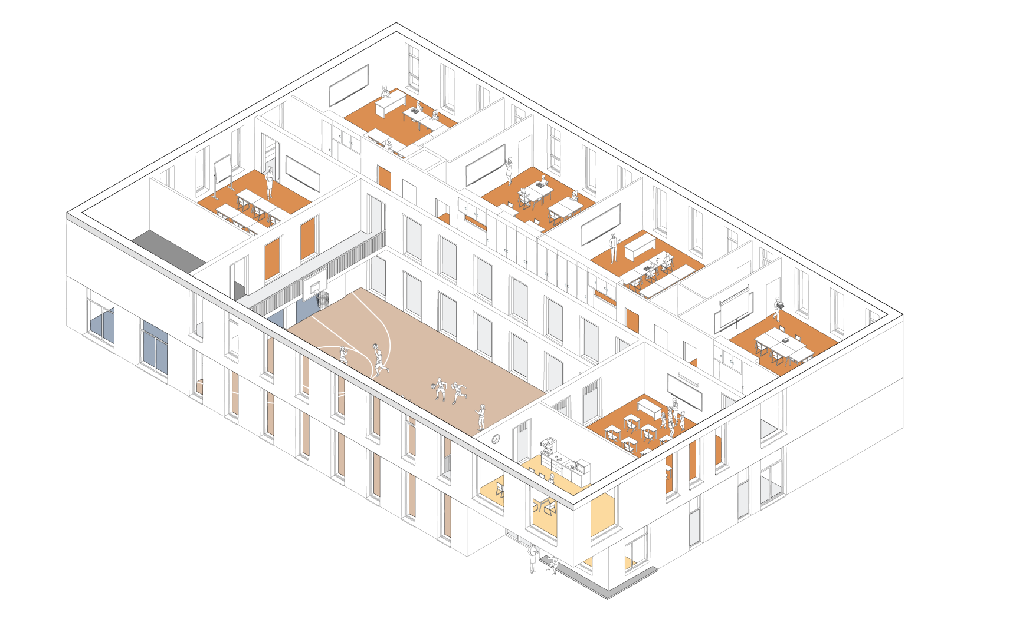
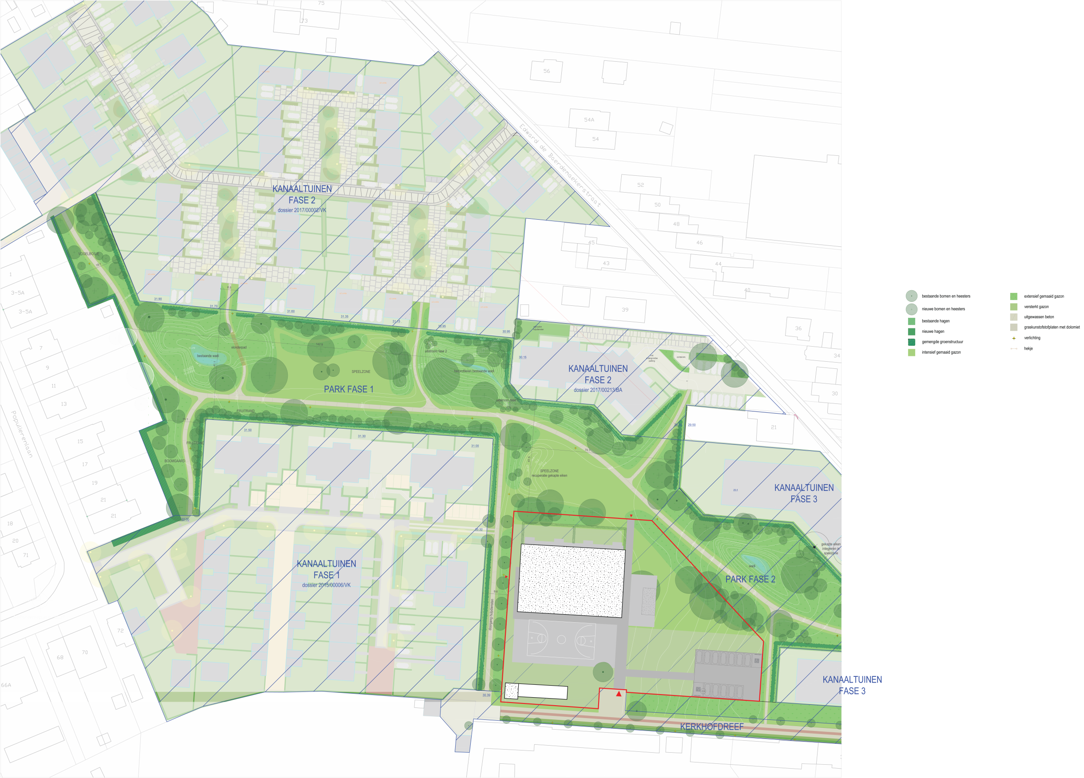
Aanwezigheid in Sint-Pieters-Leeuw
Analogie met kanaaltuinen

Slide 9
Eerste graad
Brede basis
Specialisatie in bovenbouw
Samenwerking met schoolbesturen

Slide 10
studie ontwerp: KOrHA Middenschool
15 oktober 2020
000.GBS 't Populiertje + KOrHA Middenschool.Sint-Pietersleeuw
awg architecten

Slide 11
studie ontwerp: KOrHA Middenschool
stafkaart | situering locatie
15 oktober 2020
000.GBS 't Populiertje + KOrHA Middenschool.Sint-Pietersleeuw
awg architecten

Slide 12
studie ontwerp: KOrHA Middenschool
BPA Langveld
15 oktober 2020
000.GBS 't Populiertje + KOrHA Middenschool.Sint-Pietersleeuw
awg architecten

Slide 13
studie ontwerp: KOrHA Middenschool
heraanleg Bergensesteenweg
15 oktober 2020
000.GBS 't Populiertje + KOrHA Middenschool.Sint-Pietersleeuw
awg architecten

Slide 14
studie ontwerp: GBS 't Populiertje (op basis van masterplan ESSA 2016)
programma ESSA 2016
15 oktober 2020
000.GBS 't Populiertje + KOrHA Middenschool.Sint-Pietersleeuw
awg architecten

Slide 15
studie ontwerp: GBS 't Populiertje (op basis van masterplan ESSA 2016)
situatie | luchtfoto
11000
15 oktober 2020
000.GBS 't Populiertje + KOrHA Middenschool.Sint-Pietersleeuw
awg architecten

Slide 16
verhard/verkeer

Slide 18
verhard/verkeer

Slide 19
verhard/verkeer

Slide 20
Schetsontwerp : Situering
15 oktober 2020
1e Graadsschool. St-Pietersleeuw.

Slide 21
Schetsontwerp : Situering
15 oktober 2020
1e Graadsschool. St-Pietersleeuw.

Slide 22
Schetsontwerp : Situering
1/1000
15 oktober 2020
1e Graadsschool. St-Pietersleeuw.

Slide 23
Schetsontwerp : Plattegronden
1/500
15 oktober 2020
keuken
50.52 m²
klas
57.95 m²
klas
53.38 m²
klas
57.95 m²
berging
33.36 m²
klas
58.33 m²
klas
34.88 m²
klas
58.33 m²
refer
154.74 m²
klas
58.33 m²
klas
58.33 m²
klas
27.64 m²
inkom
vaklokaal
57.95 m²
klas
29.17 m²
directie / ondersteuning
58.24 m²
overdekte inkom
klas
57.95 m²
klas
inkom
klas
57.95 m²
vaklokaal
58.33 m²
vaklokaal
58.33 m²
58.24 m²
overdekte inkom
sportveld
365.00 m²
leraren lokaal
58.33 m²
klas
58.33 m²
onderhoud / technieken
58.33 m²
vaklokaal
58.33 m²
zorg
57.47 m²
klas
kleedruimte
26.44 m²
vaklokaal
55.35 m²
58.68 m²
kleedruimte
26.30 m²
Begane grond_1713m²
Verdieping_1195m²
Dak
1e Graadsschool. St-Pietersleeuw.

Slide 24
Schetsontwerp : Axometrie
15 oktober 2020
1e Graadsschool. St-Pietersleeuw.

Slide 25
Schetsontwerp : 3d beeld
15 oktober 2020
1e Graadsschool. St-Pietersleeuw.

Slide 26
Schetsontwerp : 3d beeld
15 oktober 2020
1e Graadsschool. St-Pietersleeuw.

